Slide 1
LİSE TÜRLERİ

Slide 2

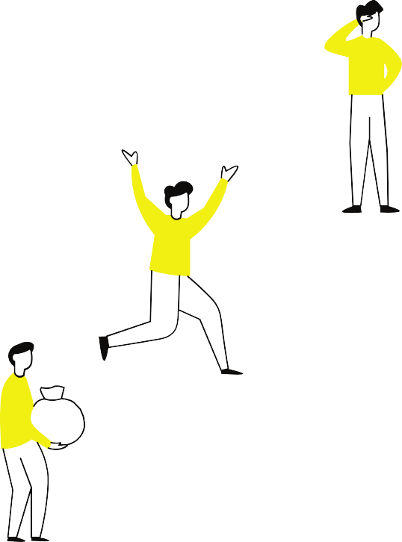
HEP BİRLİKTE TANIYALIM

Slide 3



FEN LİSESİ
-Fen liseleri, fen ve matematik alanlarındaki yetenekleri yüksek olan öğrencileri, matematik ve fen bilimleri alanında yüksek öğrenime hazırlar.
-Öğrencileri araştırmaya yöneltmeyi, bilimsel ve teknolojik gelişmeler ile yeni buluşlara ilgi duyanların çalışacakları ortamı ve koşulları hazırlar.
-Üniversite başarısı çok yüksek olan bu liseler; Tıp, Eczacılık, Diş Hekimliği, Mühendislik, Mimarlık gibi sayısal alanlarda başarılı bireyler yetiştirmeyi amaçlar.

Slide 4
FEN LİSESİ
-Birinci yabancı dili İngilizce'dir.
-Öğrenim süresi 4 (dört) yıldır.
-Yatılı ve karma okullardır.

Slide 5
FEN LİSESİ
-Yatılı ve karma okullardır.
-Fen ve matematik ağırlıklı eğitim verirler.
LİSEDE BULUNABİLECEK ALANLAR;
Sayısal

Slide 6
ANADOLU LİSESİ
-Anadolu Lisesi’nin amaçları; öğrencilerin ilgi, yetenek ve başarılarına göre yüksek öğretim programlarına hazırlanmalarını, yabancı dili, dünyadaki bilimsel ve teknolojik gelişmeleri izleyebilecek düzeyde öğrenmelerini sağlamaktır.

Slide 7
ANADOLU LİSESİ
-Öğrenim süreleri 4 yıldır.
LİSEDE BULUNABİLECEK ALANLAR;
Sözel, Eşit Ağırlık, Sayısal
-Alanlar seçilecek derslerle ve taleple belirlenir.
-Ayrıca genel liselerin Anadolu Lisesi olduğunu unutmayalım.

Slide 8
SOSYAL BİLİMLER
LİSESİ
-Sosyal Bilimler Liseleri edebiyat, sosyal bilimler ve yabancı dil alanında yetkin bireyler yetiştirmeyi hedeflemektedir.
-Amaçlarından biri de siyaset ve bürokrasiye kültürlü; devleti ve demokrasiyi iyi tanıyan, ona işlerlik kazandıracak elemanlar yetiştirmektir.
-Bu liselerden mezun olan öğrenciler Hukuk, Siyaset Bilimi ve Kamu Yönetimi, Türk Dili ve Edebiyatı, Felsefe, Uluslararası İlişkiler gibi alanlara yerleşmektedir.

Slide 9
SOSYAL BİLİMLER
LİSESİ
-Bu okullarda öğretim süresi 1 yılı hazırlık olmak üzere 5 yıldır.
-Sosyal Bilimler Liselerinin üniversite yerleştirme sınavları konusunda istatistikleri oldukça yüksektir.

Slide 10
SOSYAL BİLİMLER
LİSESİ
LİSEDE BULUNABİLECEK ALANLAR:
Alan seçimi olmamakla birlikte Talim Terbiye Kurulunun Sosyal Bilimler Lisesi için oluşturduğu ders çizelgesi kapsamında eğitim verilmekte olup
genel itibariyle Eşit Ağırlık ve sözel alanlarında yatkın bir program uygulanmaktadır.

Slide 11
ANADOLU İMAM HATİP
LİSESİ
-Fen ve sosyal bilimler alanındaki derslerle birlikte Temel İslam Bilimlerine ait derslerin de okutulduğu üniversitenin bütün alanlarına öğrenci yetiştiren kurumlardır.

Slide 12
ANADOLU İMAM HATİP
LİSESİ
-2011’de katsayı uygulaması kalktığı için mezun olan öğrenciler üniversite tercihlerinde kendi alanları dışında da tercih yapabilmektedir. Bu uygulamayla birlikte okulların başarısı artmıştır.
Diyanet işleri başkanlığınca yürütülen din eğitimi ve hizmetleri alanında sınavlarda başarılı olanlar camilerde,imam-hatiplik veya müezzinlik, kuran kursu öğreticiliğine geçebilmektedir.

Slide 13
ANADOLU İMAM HATİP
LİSESİ
-Yatılı ve gündüzlü olarak eğitim yaparlar.
-Anadolu İmam Hatip Liselerinde kız öğrenciler ile erkek öğrenciler ayrı sınıflarda okutulmaktadır.
Ayrıca ülkemizde sadece kız ve erkek liseleri olarak ayrılan imam hatip liseleri de mevcuttur

Slide 14
ANADOLU İMAM HATİP
LİSESİ
%75 Fen ve Sosyal Bilimler(Kültür) Dersleri
%25 Temel İslam Bilimleri dersleri okutulmaktadır.
-Öğrenim süresi :4yıldır
LİSEDE BULUNABİLECEK ALANLAR:
Sözel, Sayısal, Eşit Ağırlık, Dil(Arapça/İngilizce), Temel İslam Bilimleri(İlahiyat)
-Alanlar seçilecek derslerle belirlenir.

Slide 15
MESLEKİ VE TEKNİK
ANADOLU LİSELERİ
-Öğrencilere meslek kazandırmayı amaçlayan mesleki alan ve dallar ile ilgili eğitim veren kurumlardır.
-Öğrenciler meslekle ilgili uygulama ve staj yaparlar.
-Öğrenim süresi 4 yıldır.

Slide 16
MESLEKİ VE TEKNİK
ANADOLU LİSELERİ
HER MESLEK LİSESİNDE FARKLI ALAN VE DALLAR BULUNMAKTADIR.
TERCİH ETMEYİ DÜŞÜNDÜĞÜNÜZ MESLEKİ VE TEKNİK ANADOLU LİSELERİNDE BULUNAN BÖLÜMLERİ ARAŞTIRMANIZ DOĞRU OLACAKTIR. ( ÖRNEĞİN;SAĞLIK LİSELERİ DE MESLEK LİSESİ KAPSAMINDADIR.HER MESLEK LİSESİNDE SAĞLIK ALANI OLMAYABİLİR. )

Slide 17
GÜZEL SANATLAR
LİSELERİ
-Güzel sanatlar liseleri; Öğrencilere güzel sanatlarla ilgili temel bilgi ve beceriler kazandırmayı ve güzel
sanatlar alanında nitelikli insan yetiştirilmesine kaynaklık etmeyi amaçlar.
-Yetenekli olan öğrencilerin yaratıcı, yapıcı ve yorum yeteneklerini geliştirmek, öğrencileri yetenekleri doğrultusunda geliştirmek amaçlanmıştır.

Slide 18
GÜZEL SANATLAR
LİSELERİ
-Bu okullar yetenek sınavıyla öğrenci almaktadır.
-Liselere Girişi Sınavına (LGS) girmek zorunlu değildir
(%70 Yetenek Sınav Puanı+ %30 Ortaokul Başarı Puanı)

Slide 19
SPOR LİSESİ
-Öğrencilere beden eğitimi ve spor alanında temel bilgi ve beceriler kazandırmayı, beden eğitimi ve spor alanında nitelikli insan yetiştirilmesine kaynaklık etmeyi amaçlar.

Slide 20
SPOR LİSESİ
-Spor alanında yapılan yetenek sınavlarında, öğrencilerin esneklik, dayanıklılık ve koordinasyon, çabukluk ve hız, kuvvet, ritim, sporculuk geçmişi, takımdaki başarıları gibi kriterlere bakılarak değerlendirme yapılmaktadır.

Slide 21
SPOR LİSESİ
-Çoğu Spor lisesi Yetenek Sınavıyla öğrenci aldığı için Liseye Geçiş Sınavına (LGS) girmek zorunlu değildir.
(%70 Yetenek Sınav Puanı+ %30 Ortaokul Başarı Puanı)

Slide 22
SPOR LİSESİ
-Yükseköğretim programlarında bölümleri ile ilgili bir program tercih etmeleri durumunda ek puan alırlar.

Slide 23
ÇOK PROGRAMLI
ANADOLU LİSESİ
Çok Programlı Anadolu Liseleri; genel ve meslekî ve teknik öğretim programlarını bir yönetim altında uygulayan ortaöğretim kurumlarıdır.
ÇOK PROGRAMLI LİSE
=
Meslek Lisesi +Anadolu Lisesi birleşimi diyebiliriz.

Slide 24
MESLEKİ EĞİTİM
MERKEZİ
-Meslekî Eğitim Merkezlerinde kalfalık ve ustalık eğitimi almak üzere öğrenci kaydı yapılmaktadır.
-Meslekî Eğitim Merkezi programlarına kayıt şartları:
En az ortaokul veya imam-hatip ortaokulu mezunu olmak
Bünyesi ve sağlık durumu gireceği mesleğin gerektirdiği işleri yapmaya uygun olmak.

Slide 25
MESLEKİ EĞİTİM
MERKEZİ
-Meslekî Eğitim Merkezi programlarını bitiren öğrenciler istekleri doğrultusunda fark derslerini tamamlayarak diploma almaları halinde yüksek öğretime gidebilme hakkına sahiptir.

Slide 26
AÇIK ÖĞRETİM LİSESİ
-Açık Öğretim Lisesi sistemi uzaktan eğitim sistemine göre kurulmuştur. Açık Öğretim Lisesinde sınıf geçme yerine ders geçme ve kredi sistemi uygulanır.
-Açık Öğretim Lisesi sınıf yerine dönem kavramı vardır. Öğrenci 8 dönem sonunda mezuniyet kredisine ulaştığı takdirde mezun olur.
-Açık Öğretim Lisesi Öğrencileri Örgün eğitimde okuyan öğrencilerin sahip olduğu tüm haklara sahiptirler.

Slide 27


HEDEFLEDİĞİNİZ LİSEYE BAŞARIYLA ULAŞMANIZ DİLEĞİYLE

